Slide 1
Stickstoffdüngung Fluch oder Segen…
Urs Hodel farm-serivce

Slide 2
Die beiden Gesichter der Stickstoffdüngung
Sicherung der Ernährung, der wachsenden Weltbevölkerung
Nahrungsmittel-, Qualitätsproduktion auf gleichbleibender resp. sinkender Ackerfläche
Senkung des aktiven Stickstoffs in der Umwelt
Reduktion von Umweltschädliche N-Wirkungen (Emissionen, Austrag in Gewässer und Luft)

Slide 3
Stickstoff: Für Dünger und Sprengstoff
Luft besteht zu vier Fünfteln aus Stickstoff, dieser kann weder von Pflanzen noch von Tieren genutzt werden. Nur bestimmte Bakterien, die sog. Stickstofffixierer,
Kulturen wie Erbsen, Bohnen, Lupinen und Leguminosen werden als Stickstofffixierer bezeichnet, ihre Wurzelbakterien besitzen die sogenannte Symbiose, welche sie für den Stickstoffaufschluss bewerkstelligen
Die Produktion des stickstoffhaltigen Ammoniakmoleküls aus Luftstickstoff im großtechnischen Maßstab brachte im Jahr 1913 der Menschheit sowohl unermesslichen Nutzen als auch großes Leid.
Sie lieferte gleichzeitig den ersten künstlichen Stickstoffdünger und einen billigen Grundstoff für Sprengstoff und Munition, wie sie im kurz danach beginnenden Ersten Weltkrieg in Massen eingesetzt wurden.

Slide 4
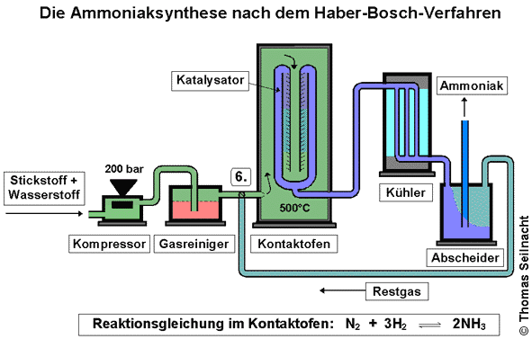

Slide 5
Züchtung
Ertragspotenzial
Anpassung an die Standorte
Qualitätsverbesserungen-, eigenschaften
Nährstoffeffizienz, angepasste Nähr-stoffversorgung
Pflanzenschutz
Resistenzen gegen Krankheiten und Schädlinge
Landtechnik
Erhöhte Leistungsfähigkeit
Innovative Technik
Verbesserte Arbeitsqualität
Fruchtfolge

Slide 6
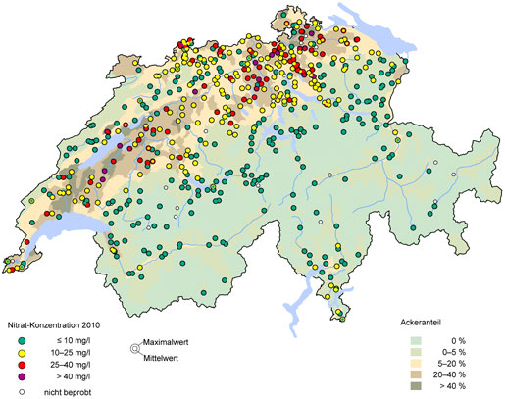

Slide 7
Aktiver Stickstoff verteilt sich auf alle Ökosysteme

Slide 8
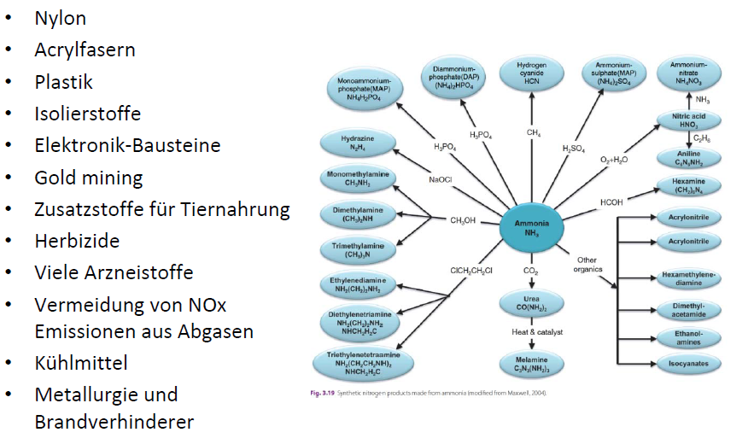
Fixierter Stickstoff Ausgangsprodukte für div. Anwendungen

Slide 9
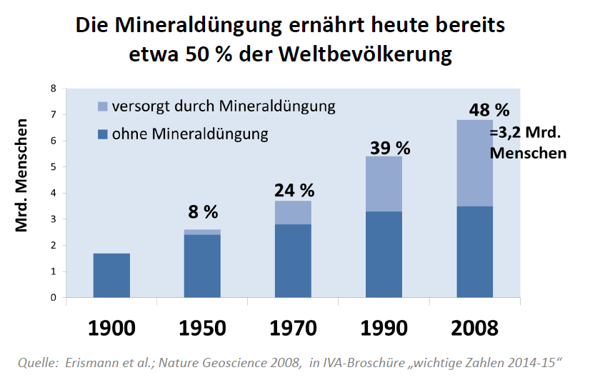
Blick in die Welt

Slide 10
Gesetz vom Minimum von Justus von Liebig (1803–1873)

Slide 11
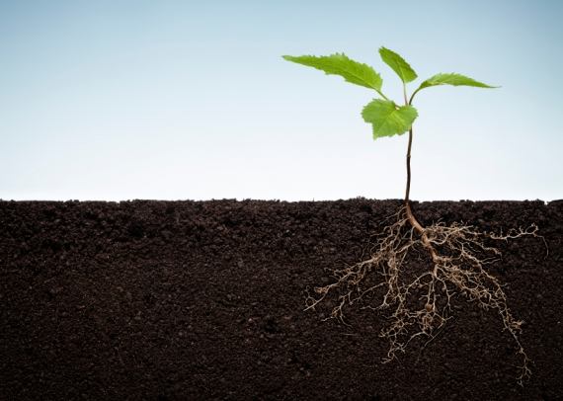
Stickstoffdynamik im Boden
Bio-, Kompogasgülle
Ammon 27%
13.5 13.5
Atmosphäre / Gasförmige Ammonik-Verluste
Aufnahme über Blatt
Organische
Dünger/ Pflanzenreste
Mineralische Dünger Harnstoff NH4+ NO3-
N-Entzug Pflanze
N2-Fixierung
Immission Dentirifikation Emision
Amid
Knöllchen- u. bodenbakterien
Org.Subst. Humus
Aktiver Pool
Passiver Pool (ca 90%) - 5’000kg/ha
Mikrobille
Biomasse
Immobilisation
Mineralisation
Ammonium Austauschbares NH4+
Lachgas
Nitrat NO3-
Nitrifikation
NH4-Freisetzung NH4- Fixierung
Kapillarer Aufstieg
Auswaschung
Kapillarer Aufstieg
Feste Bodenteilchen (Tonminerale)
Grundwasser

Slide 12
So wirkt Nitrat auf den pH-Wert im Boden und an der Wurzel
Lösen des Düngerkorns
Nitrat löst und verteilt sich schnell im Oberboden. Es wird von der Pflanze als Nitrat aufgenommen und wirkt an der Wurzel basisch.
Die Mobilisierung von Mikronährstoffen und Phophor ist gering
Zufuhr von Nitrat aus
Kaliumnitrat
Kalziumnitrat
Ammoniumnitrat
NO3-
Physiologische Wirkung an der Wurzeloberfläche
basisch
Nährstoffmobilisierung
Gering
Förderung der Kationenaufnahme

Slide 13
So wirkt Ammonium auf den pH-Wert im Boden und an der Wurzel
Lösen des Düngerkorns
Ammonium bildet «Mikro-Depots» die punktuell sehr sauer sind. Die Aufnahme senkt den pH in Wurzel-nähe ab. Durch diesen Vorgang lassen sich Mikronährstoffe und Phosphor besser aufnehmen.
Wird Ammonium zu Nitrat umgewandelt verstärkt sich punktuell die Versauerung. Wird das Milieu um die Wurzelspitze basisch, wird die Nährstoffaufnahme gehemmt
Ammonium wirkt nach dem Lösen punktuell sauer
NH4+
Änderung des Boden-pH durch Umwandlung
Nitrifikation zu Nitrat, pH sinkt ab → sauer
NO3-
Physiologische Wirkung an der Wurzeloberfläche
versauernd
Nährstoffmobilisierung
basisch
sehr hoch Phosphor, Zink, Kupfer, Mangan, Eisen usw.
möglich

Slide 14
So wirkt Harnstoff auf den pH-Wert im Boden und an der Wurzel
Lösen des Düngerkorns
Kein Einfluss auf den pH
Wie schnell sich Harnstoff zu Ammonium umwandelt, hängt von der Boden-temperatur, Bodenfeuchte, biologischen Aktivität des Bodens ab.
Durch die Spaltung von Harnstoff zu Ammonium steigt der pH-Wert an.
Änderung des Boden-pH durch Umwandlung
(Amid) zu Ammonium pH steigt → basisch
NH4+
Nitrifikation zu Nitrat, pH sinkt ab → neutral bis sauer
NO3-
Physiologische Wirkung an der Wurzeloberfläche
basisch
versauernd
neutral
Nährstoffmobilisierung
möglich
sehr hoch Phosphor, Zink, Kupfer, Mangan, Eisen usw.
keine

Slide 15
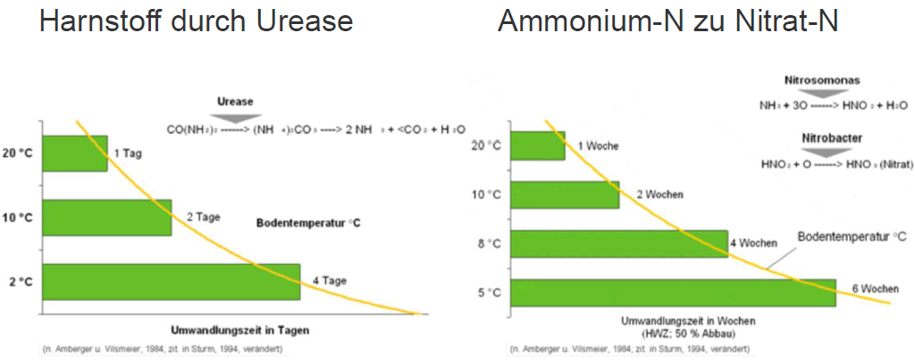
Umwandlung im Boden in Abhängigkeit der Bodentemperatur

Slide 16
Nitrat und Ammonium Verhalten im Boden
Ammonium
starke Bindung an Ton- u. Humus-komplex
Langsame Diffusion in der Bodenlösung
Nicht mobil da fast keine Auswaschung möglich
Nitrat
Keine Bindung an Ton- u. Humus-komplex
Hohe Löslichkeit
rasche Diffusion in der Bodenlösung
Mobil Verlagerung in Bodenwasser → Aus-waschung

Slide 17
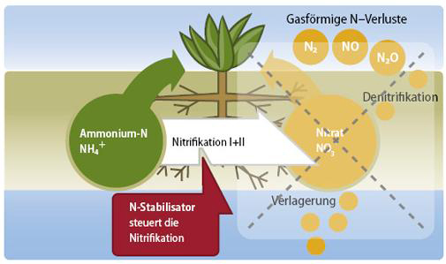
Düngung breitwürfig oder Depotdüngung (Ammonium betont)
Ist ein Durchschnittswert über die gesamte düngbare Nutzfläche
Bei Trockenheit ist die Nährstoffaufnahme eingeschränkt
Bei Trockenheit ist die Nährstoffaufnahme aus dem Depot möglich
Depotdüngung nur mit Ammonium möglich, durch zugabe von Nitrifikationshemmer (Piadin) Verzögerungszeit bis 8 Wochen
Kulturen für Depotdünung
Getreide
Raps
Mais
Futter- u. Zuckerrüben
Stickstoff in die Pflanze – nicht in die Umwelt
Einsatz von Piadin ( Nitrifikationshemmer) Verzögerungszeit 6 – 8 Wochen
Gesteuerte Umwandlung von Ammonium in Nitrat
www.landor.ch

Slide 18
Welche Düngerstrategie ist die Richtige ?
traditionelle
N-Düngung
60
40
80
40
stabilisierte
N-Düngung
80 - 120
40
Flüssige Hofdünger (Analysen beachten)
Bio- od. Kompogasgülle
Flüssige N + S Dünger

Slide 19
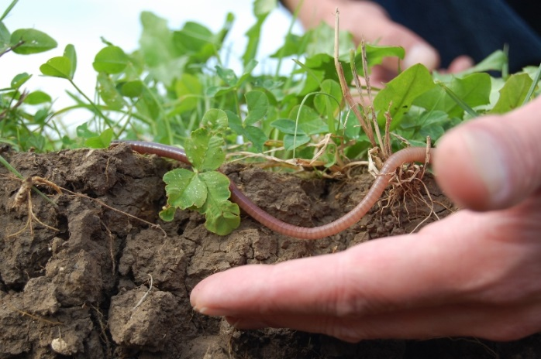
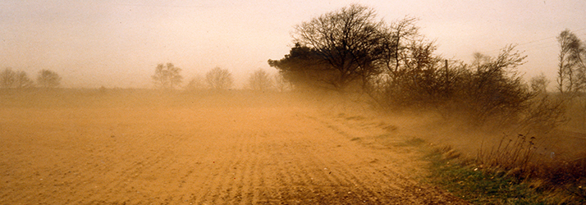
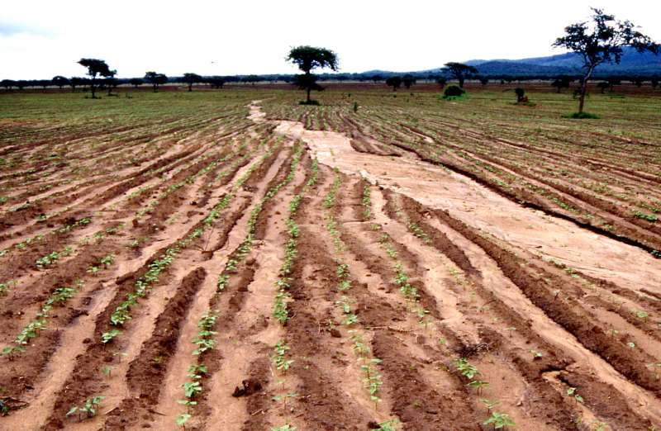
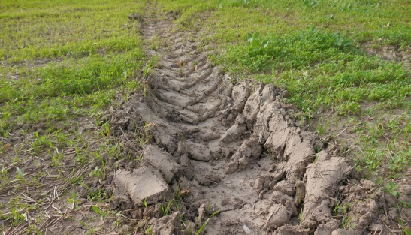
Stickstoffdüngung und Bodenfruchtbarkeit
Voraussetzung für einen biologisch, aktiven Boden
Vermeidung von Strukturschäden (Gasaustausch)
Ausreichende Basensättigung (regelmässige Kalken)
Ausreichende Nährstoffversorgung (Gesetz vom Minimum beachten)
Ausreichendes Angebot an organischem Material (Energie zufuhr)
Welchen Einfluss haben mineralische N-Dünger
Verstärktes Pflanzenwachstums, → mehr Wurzelmasse, mehr Erntereste Substrat für Bodenlebewesen
Dient den Mikroorganismen z.T. als N-Quelle und fördert die Verrottung von Erntereste
Beeinflusst den pH-wert des Bodens
Folge
Organische Düngung fördert den Humusgehalt
Mit steigender N-Düngung nimmt die Bodenfruchtbarkeit zu
Die grösste Steigerung der Bodenfruchtbarkeit erreicht man mit einer guten Kombination von organischen und mineralischen Düngung.
Mineralische Stickstoffdüngung
Schädigen den Boden
Fördern den Abbau von Humus
Lassen die Lebewesen im Boden verhungern
Versauern die Böden stark
Reduzieren das Bodenleben
Lassen die Bodenfruchtbarkeit schwinden
Werden die Böden langfristig zerstören
Stimmt!
Stimmt das?

Slide 20
Faktoren die den Stickstoffpreis beeinflussen
Klima
Ernteerträge
Weltbevölkerung
Nahrungsmittelpreise
Nahrungsmittel-verbrauch
Verbrauch von Biokraftstoffen
Energieverbrach
Spekulation
Internationale Handelsbeschränkung
Wechselkurse
Unsicherheit Produktion Verbrauch grosser Märkte (Asien)
Umweltschutz
Investition neuer Produktionsanlagen
Konstruktionskosten neuer Produktionsanlagen
Langfristige Rentabilität
Erdgaspreis
Dünger Nachfrage
Dünger Angebot
Weltwirtschaftstrend
Politsche Entwicklung

Slide 21
Schlussbemerkung
Der Job der Schweizer Landwirtschaft im Vergleich, zeigt auf, dass Sie sehr überlegt wirtschaften, die Anwendung mit Stickstoffdüngung fachgerecht erfolgt
Stickstoff der Motor des Wachstums ist und auch in Zukunft bleibt (ob Intensiv-, Extensiv oder Bio wird es Ihn immer brauchen)
Mir ist nicht bekannt, dass je ein Mensch an einer Überdosis Nitrat via Lebensmittel gestorben ist → Aber verhungert sind schon einige!
Übermässiger Fleischkonsum, sowie übertriebene Ökologie ist eine Wohlstandserscheinung
Bewusst werden, dass wir trotz Umweltschutz, Ökologie uns täglich ernähren müssen
Eine vollständige Unterbindung der Nitratverlagerung ist unter unseren Produktionsbedingung auch bei bester fachlichen Anwendung nicht möglich

Slide 22
Fachberatungskompetenz
Boden- und Pflanzennahrung
Zusammenarbeit mit Labor Ins, LBU Thun, Blattanalysen
Pflanzenkohle für Fütterung oder Gülle, Mist, Kompost
in BigBag gemahlen in Kessel
Dank
Nitrifikationshemmer Piadin, Dosiersysteme, für Fass und vor Güllenpumpe
Kundenmischungen, Sie bringen den Wunsch, wir mischen
Grosses Mineraldünger und Flüssigdüngersortiment
Flüssige Düngersortiment Lose 26to LKW IBC Container à 1,3to
Grosses Blatt-, Mikrodünger Sortiment

